Slide 1
Lindome GIF
F2011 – Spelsystem 2025

Slide 2
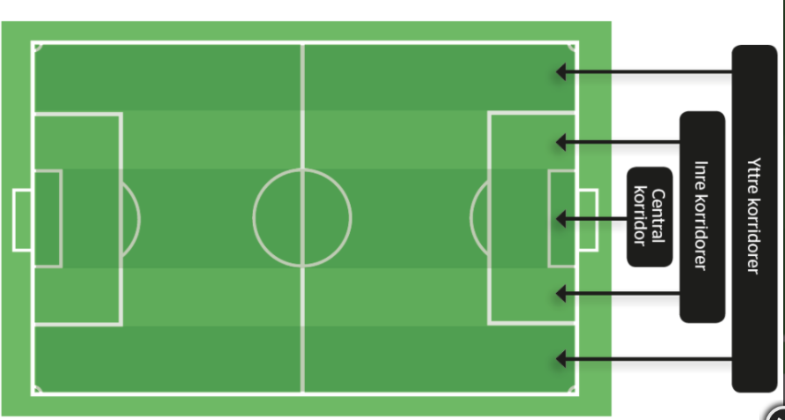
Korridorer

Slide 3
Utgångspositioner Anfallsspel (4-3-1) eller (2-5-1)
5
8
3
9
6
1
2
7
4

Slide 4
Utgångspositioner Försvarsspel (4+3+1)
5
8
3
9
6
1
2
7
4

Slide 5
Överflyttning Försvarsspel (4+3+1)
8
5
9
6
3
1
2
7
4

Slide 6
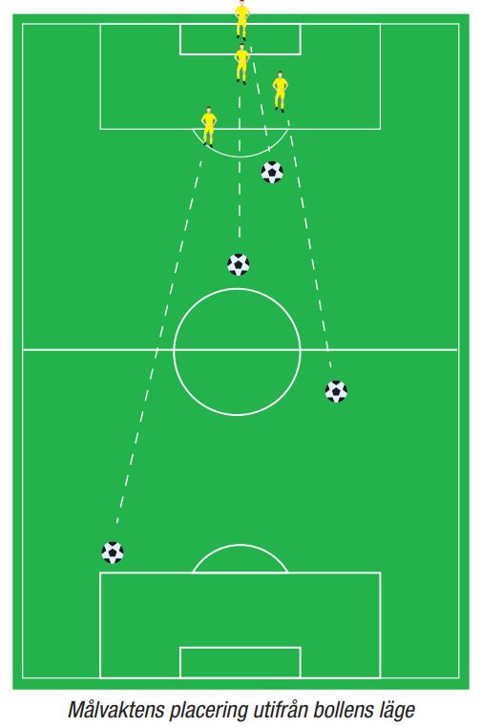
Målvakt
1
Anfall
Sätta igång spelet med kvalite
Styra backlinjen
Spela långt ut
Försvar
Styra backlinjen

Slide 7
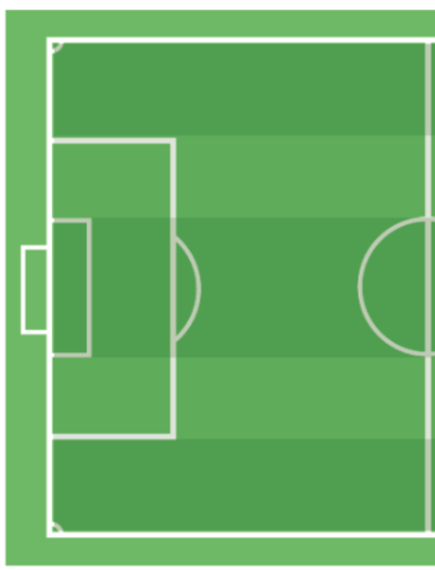
Mittback
2
3
Anfall
Gå isär
Kommunikation med målvakt
Styr uppspel
Försvar
Offsidelinje
En tar närkamp
En faller hemmåt
Kommunikation
3
2

Slide 8
”Wingback”
4
5
Anfall
Ytterkorridor
Bidra i anfall som yttermittfältare
Spelbarhet vid uppspel
Försvar
Centrering
Överflyttning
3
2

Slide 9
Innermittfältare
6
Anfall
Balans spelare
Spelvändningar
Spelbarhet vid uppspel
Försvar
Balans spelare
Överflyttning
6

Slide 10
”Ytter”
7
8
Anfall
Löpningar med och utan boll
Attack mot mål
Spelbarhet
Försvar
Centrering
Överflyttning
7
8

Slide 11
Forward
9
Anfall
Löpningar med och utan boll
Attack mot mål
Spelbarhet (target, felvänd)
Försvar
Styr försvarsspel
Startar presspel
9

Slide 12
Viktiga begrepp…
Centrering: Laget täcker de centrala spelytorna och släpper avsiktligt kanterna.
Överflyttning: Laget flyttar över mot bollhållaren och släpper ytorna längst från bollhållaren
Uppflyttning: När motståndarna spelar bollen bakåt flyttar vi upp och minskar ytor
Press: Stressa bollhållaren, förhindra passning framåt, styra spelet i önskad riktning
Understöd: Hjälpa spelaren som pressar bollhållaren, redo att ingripa om han bli överspelad
Spelbarhet: Placera mig så det finns fri spelyta mellan mig och bollhållaren (ej i passningsskugga)
Spelavstånd: Avståndet mellan bollhållaren och medspelarna. Bra med varierat avstånd.
Spelbredd: Använda planens bredd för att dra isär motståndarnas försvar och skapa ytor centralt.
Speldjup: Skapa förutsättningar att spela bollen både framåt och bakåt. Omställning: När bollen går över från ena till det andra laget intas nya positioner i försvar eller anfall.
Djupledspassning: Spela bollen på en tom yta t.ex. ett instick mellan motståndarnas inner och ytterback.
Rättvänd: Kroppen vänd i anfallsrikting
Felvänd: Kroppen vänd mot vårt eget mål
Negativ förstärkning: Gnälla på medspelare som gjort ett misstag och självklart redan vet om det. Leder inte till något annat än dålig stämning i laget och att vi får spelare som spelar safe för att inte riskera fler misstag. Fokusera på det egna spelet, snacka positivt och lyft varandra!

